Slide 1
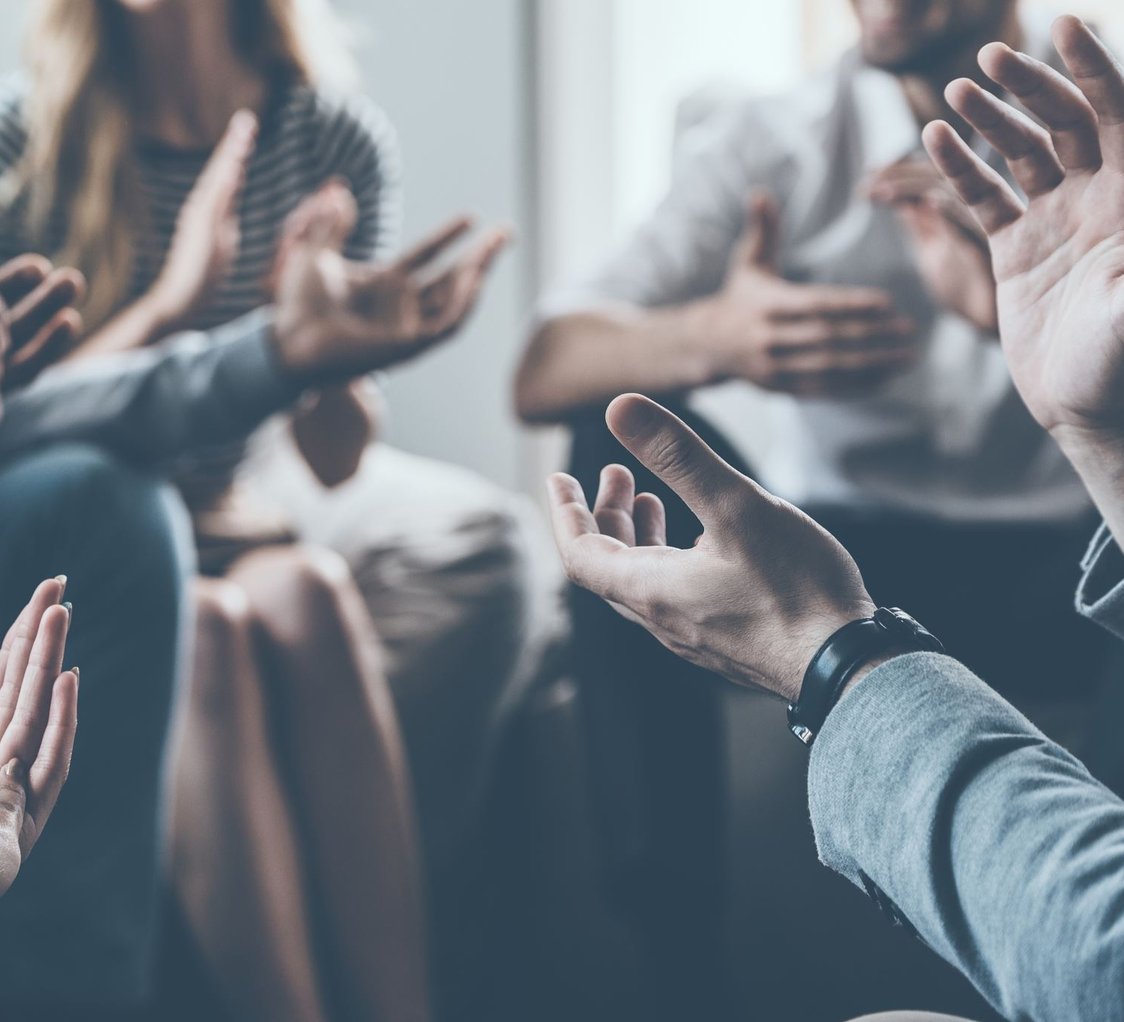
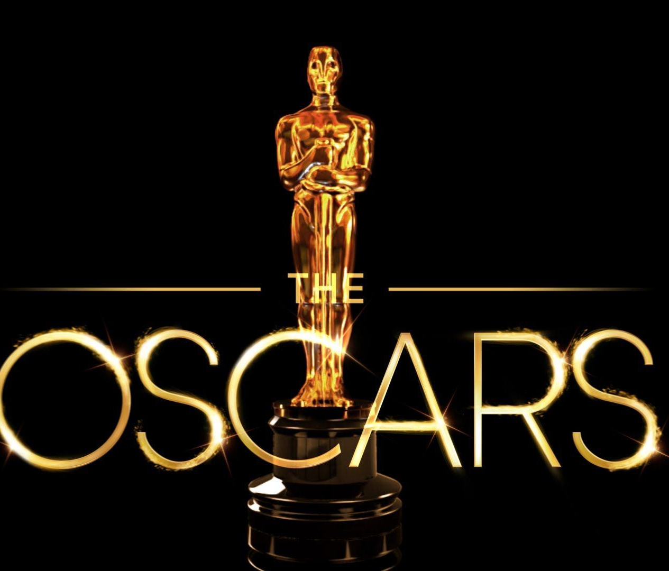
Compito di Alternativa
di Giorgio Loggia – 2E

Slide 2
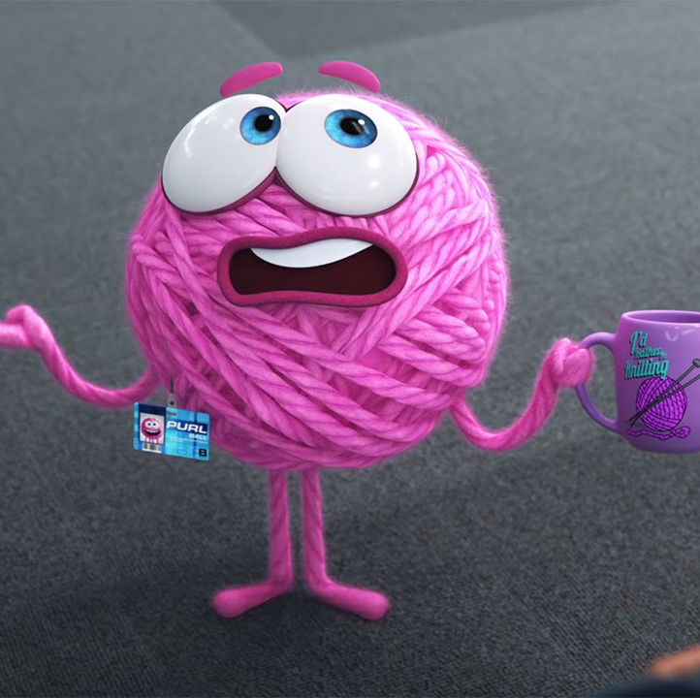
Il 10° oscar va a: Purl protagonista del cortometraggio PURL
Per averci insegnato che per sentirci in pace con noi stessi non dobbiamo fingerci qualcun altro con i nostri «falsi amici». Un vero amico ti apprezza come sei.

Slide 3
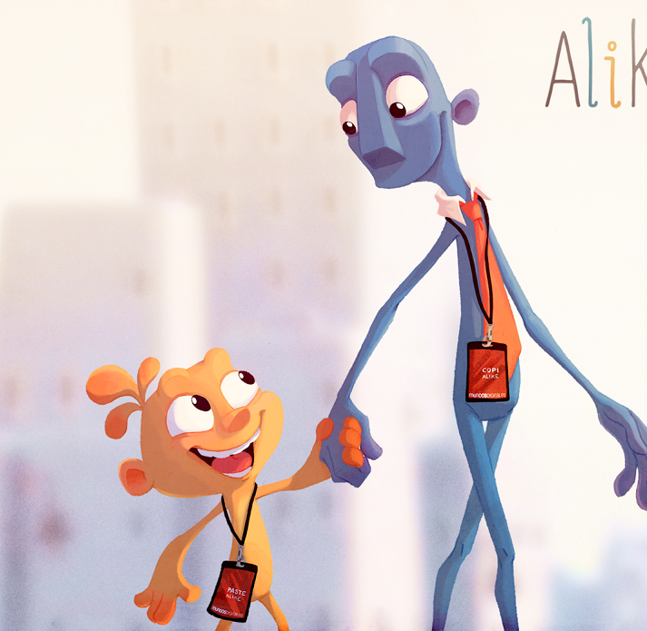
Il 9° oscar va a: il padre del cortometraggio ALIKE
Per averci insegnato che senza la famiglia e le persone a cui vogliamo bene non saremo mai felici

Slide 4
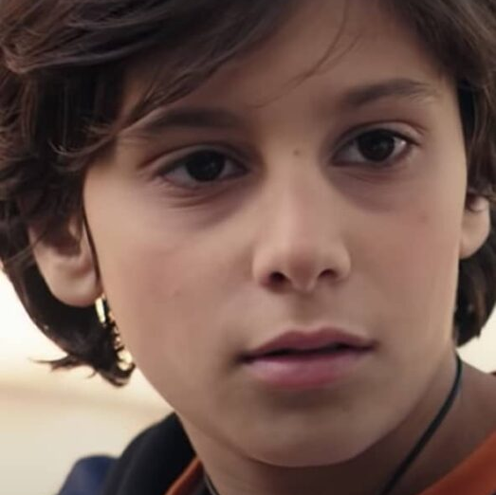
L’8° oscar va a: Mirko protagonista del film DUE PIEDI SINISTRI
Per averci fatto notare come (a parer mio) il gioco del calcio rovina molte possibili amicizie e piccoli amori

Slide 5
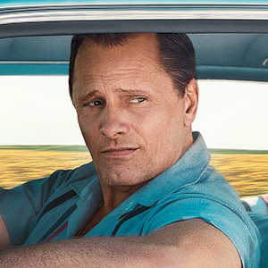
Il 7° oscar va a: Tony Vallelonga del film GREEN BOOK
Per averci insegnato che, nonostante il diverso colore della pelle, le persone sono tutte uguali.

Slide 6
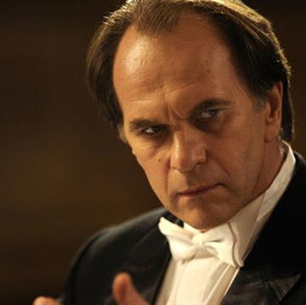
Il 6° oscar va a: Andrei Filipov direttore d’orchestra del film IL CONCERTO
Per averci fatto capire che, anche se le persone cercano di infrangerli, noi dobbiamo continuare a tentare di realizzare i nostri sogni.

Slide 7
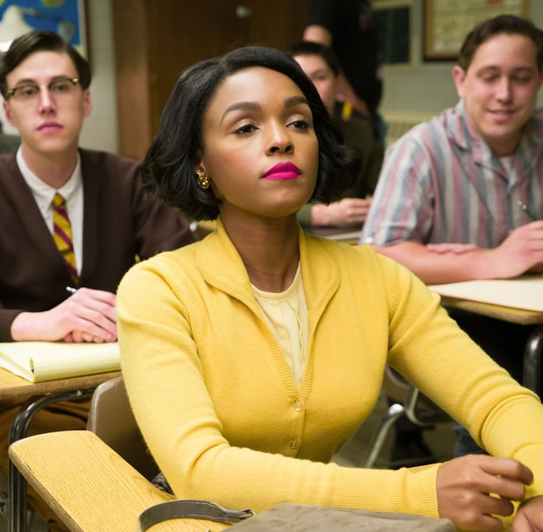
Il 5° oscar va a: Mary co-protagonista del film IL DIRITTO DI CONTARE
Per averci dimostrato che possiamo riuscire a non arrenderci e che dobbiamo studiare e impegnarci per poter fare il lavoro che ci piace.

Slide 8
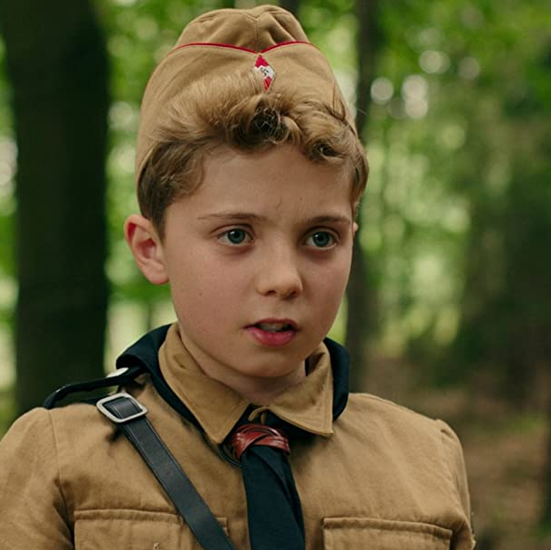
Il 4° oscar va a: Johannes Betzler – Jojo protagonista del film JOJO RABBIT
Per averci fatto capire che non bisogna seguire le idee degli altri anche se ci sembrano giuste, ma è importante pensare con la nostra testa e farci la nostra opinione.

Slide 9
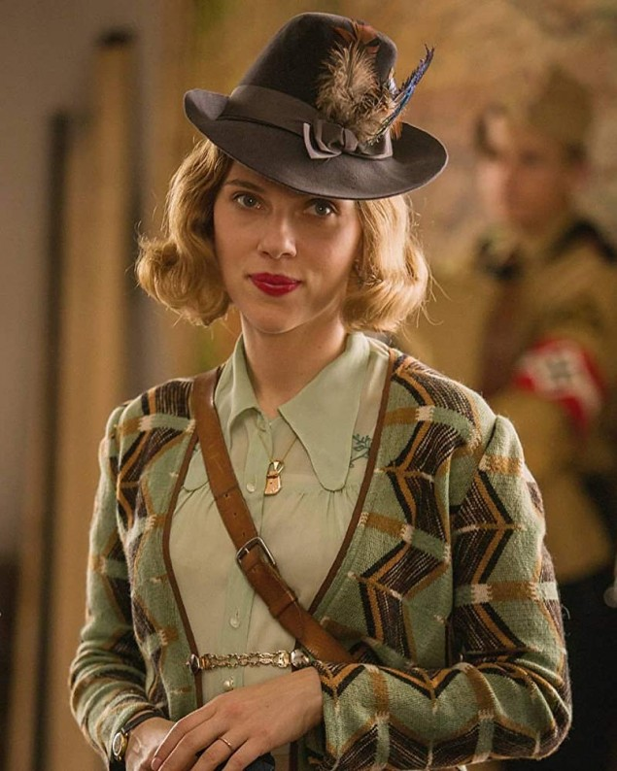
Il 3° oscar va a: Rosie la mamma di Jojo nel film JOJO RABBIT
Per averci fatto capire che è importante permettere a nostro figlio di avere le sue idee e rispettarle anche se non ci piacciono.

Slide 10
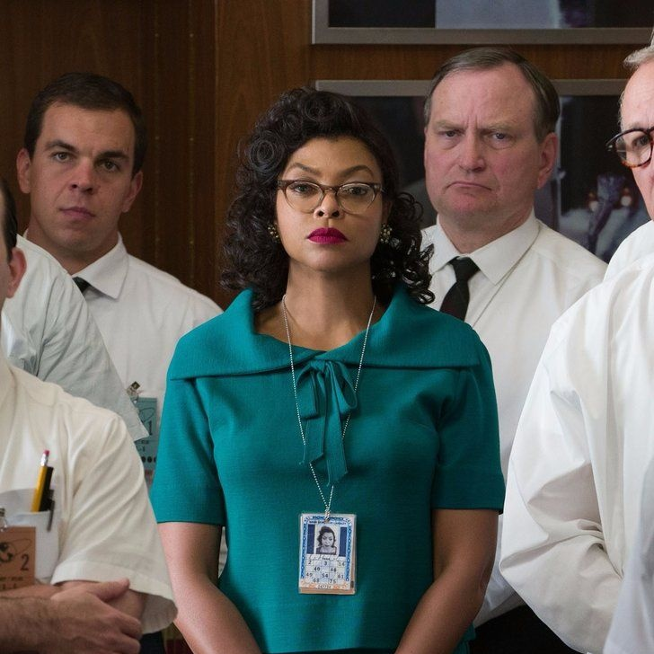
Il 2° oscar va a: Katherine co-protagonista del film IL DIRITTO DI CONTARE
Per averci insegnato che, anche se le persone potrebbero discriminarci, bisogna continuare imperterriti a fare ciò che si desidera e si considera giusto per se stessi.

Slide 11
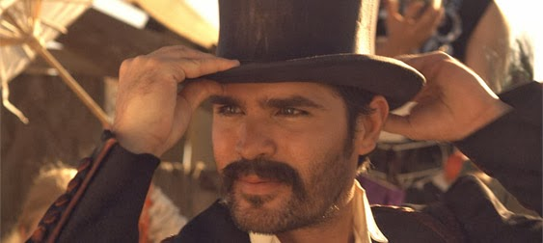
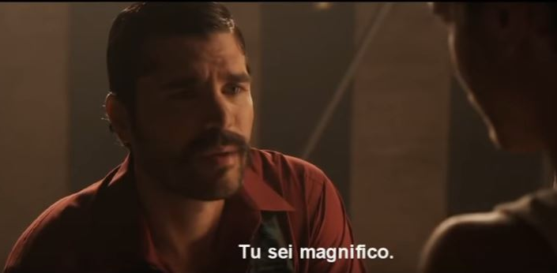
L’oscar numero 1° va a: Mr. Mendez del film Il CIRCO DELLA FARFALLA
Per averci insegnato che riconoscere ciò che ci dà valore come persone è la cosa più importante di tutte.

